Slide 1
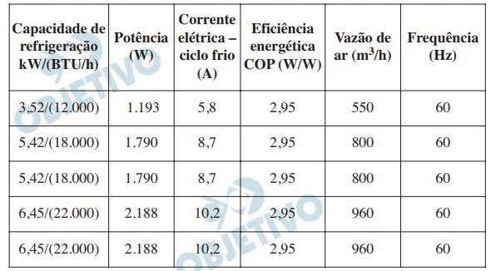
EEEFM Prof.ª Filomena Quitiba
Piúma/ES, 1º semestre de 2019
DIAGRAMA VÊ: ESTUDANDO PARA O ENEM DE FORMA INVERTIDA
Aluno(s): Matheus Miranda
Série: 2° ano | Turma: M04 | Turno: Matutino. Valor: 5,0 pontos
Professor: Lucas Xavier - lucas.perobas@gmail.com
Domínio Conceitual
Domínio Metodológico
Teoria: Fenômenos elétricos
Questão básica
Quais entre as informações listadas, aquelas essenciais para se determinar quantos e/ou quais aparelhos de ar-condicionado são precisos para manter, com lotação máxima, a temperatura interna do auditório agradável e constante, bem como determinar a espessura da fiação do circuito elétrico para a ligação desses aparelhos?
Asserções de valor:
Foi consenso que os desafios são grandes na preparação para o Enem, pois requer dedicação e resiliência.
Princípios/necessidade didática:
Compreender conceitos básicos de eletricidade; Entender como funciona a cobrança de energia elétrica.
Conceitos: É a área da Física que estuda fenômenos associados a cargas elétricas. Ela é dividida em três partes: eletrostática, eletrodinâmica e eletromagnetismo.
Asserções de conhecimento:
A letra E está correta. A manutenção da temperatura constante da sala depende da capacidade de refrigeração dos aparelhos que, por sua vez, se relaciona com a quantidade de calor liberada pelas 40 pessoas na sala. Para uma dada fiação, a corrente máxima suportada, sem ocorrer a fusão do material condutor elétrico, depende da espessura do fio (área da seção transversal). A demonstração desse fato, para um fio de comprimento, resistividade ρ, submetido a uma tensão elétrica U e atravessado por uma corrente elétrica de intensidade i.
Sentença Descritora:
Reconhecer e aplicar os conceitos elétricos de corrente, voltagem e resistência, as relações entre eles e suas unidades de medida.
Competências socioemocionais:
Aprender a conhecer: Raciocínio e Aprender a aprender.
Aprender a fazer: Protagonismo.
Aprender a ser: Construção e Execução do Projeto de Vida.
Interpretações:
a) Errada, ao selecionar vazão, o candidato deve estar considerando que isso significa retirar o ar quente do ambiente.
b) Errada, ao selecionar vazão, o candidato deve estar considerando que isso significa retirar o ar quente do ambiente.
Competências socioemocionais na BNCC:
a) Valorizar e utilizar os conhecimentos historicamente construídos sobre o mundo físico, social, cultural e digital para entender e explicar a realidade, continuar aprendendo e colaborar para a construção de uma sociedade justa, democrática e inclusiva.
b) Utilizar tecnologias digitais de comunicação e informação de forma crítica, significativa, reflexiva e ética nas diversas práticas do cotidiano (incluindo as escolares) ao se comunicar, acessar e disseminar informações, produzir conhecimentos e resolver problemas.
c) Errada, o candidato não consegue diferenciar tecnicamente a função dos itens da tabela.
d) Errada, o candidato certamente entende que a potência diz respeito à capacidade do aparelho de funcionar com maior eficiência.
e) Correta.
Transformações:
1.a Lei de Ohm: R = U/i (I)
2.a Lei de Ohm: R = ρL/A (II)
Comparando-se (I) e (II), vem: U/i = ρL/A ⇒ i = UA /ρL
Observamos que a intensidade da corrente i é diretamente proporcional à área de seção transversal A.
Competências Cognitivas:
Competência de ÁREA 6 - Apropriar-se de conhecimentos da física para, em situações problema, interpretar, avaliar ou planejar intervenções científico-tecnológicas.
Habilidade 21 – Utilizar leis físicas e (ou) químicas para interpretar processos naturais ou tecnológicos inseridos no contexto da termodinâmica e(ou) do eletromagnetismo.
Registros / Dados: Opções:
são:
a) vazão de ar e potência.
b) vazão de ar e corrente elétrica - ciclo frio.
c) eficiência energética e potência.
d) capacidade de refrigeração e frequência.
e) capacidade de refrigeração e corrente elétrica – ciclo frio.
Evento
ENEM: 2009 | Questão: 18, caderno branco| Eletricidade
O manual de instruções de um aparelho de ar-condicionado apresenta a seguinte tabela, com dados técnicos para diversos modelos: Considere-se que um auditório possua capacidade para 40 pessoas, cada uma produzindo uma quantidade média de calor, e que praticamente todo o calor que flui para fora do auditório o faz por meio dos aparelhos de ar-condicionado. Nessa situação, entre as informações listadas, aquelas essenciais para se determinar quantos e/ou quais aparelhos de ar-condicionado são precisos para manter, com lotação máxima, a temperatura interna do auditório agradável e constante, bem como determinar a espessura da fiação do circuito elétrico para a ligação desses aparelhos, são
Notes:
Suporte: www.wikifisica.com; https://curriculointerativo.sedu.es.gov.br/ e https://sedudigital.wixsite.com/preenemdigital

